Slide 1
Семья для ребёнка - это источник общественного опыта. Здесь он находит примеры для подражания, здесь происходит его социальное рождение. Если мы хотим вырастить нравственно здоровое поколение, то должны решить эту проблему «всем миром»: детский сад и семья, взявшись за руки.

Slide 2
«Возьмёмся за руки»
Выстраивание партнерских взаимоотношений с родителями в группе детского сада с целью обеспечения качества образования
финал конкурса
«Педагогический дебют – 2013»

Slide 3
ВВЕДЕНИЕ В ПРЕДМЕТНУЮ ОБЛАСТЬ (ОПИСАНИЕ СИТУАЦИИ «КАК ЕСТЬ»)

Slide 4
ВВЕДЕНИЕ В ПРЕДМЕТНУЮ ОБЛАСТЬ (ОПИСАНИЕ СИТУАЦИИ «КАК ЕСТЬ»)
отношения между участниками образовательного процесса во многом сохраняют традиционный «субъект-объектный» характер, когда ребенок выполняет пассивную роль объекта педагогического воздействия, а его родители вообще фактически исключены из педагогического процесса.
родители, являются пассивными участниками педагогического процесса, в этой связи возникает необходимость выстраивать работу, ориентированную на формирование субъектной позиции родителей в вопросах воспитания детей младшего возраста и позволяющую педагогу в полной мере реализовать педагогическое взаимодействие.

Slide 5
ВВЕДЕНИЕ В ПРЕДМЕТНУЮ ОБЛАСТЬ (ОПИСАНИЕ СИТУАЦИИ «КАК БУДЕТ»)
расширятся педагогические интересы и знания родителей;
родители овладеют необходимыми практическими умениями и навыками воспитания и обучения детей дошкольного возраста;
возрастет посещаемость мероприятий , направленных на педагогическое просвещение родителей , они станут активно участвовать в конкурсах, досугах, праздниках и т.д., у них проявится интерес к планированию образовательного процесса;
придет понимание практической и воспитательной значимости родительского участия в жизни детского сада.

Slide 6
ОСНОВАНИЯ ДЛЯ ОТКРЫТИЯ ПРОЕКТА
Закон «Об образовании»
ст. №18 «Родители являются первыми педагогами. Они обязаны заложить основы физического, нравственного и интеллектуального развития личности ребенка в раннем детском возрасте.»
Федеральные государственные требования к структуре основной общеобразовательной программы дошкольного образования п.2.11:
Общий объем обязательной части Программы рассчитывается в соответствии с возрастом воспитанников, основными направлениями их развития, спецификой дошкольного образования и включает время, отведенное на: образовательную деятельность, осуществляемую в процессе организации различных видов детской деятельности; образовательную деятельность, осуществляемую в ходе режимных моментов; самостоятельную деятельность; взаимодействие с семьями детей по реализации основной общеобразовательной программы дошкольного образования.
Примерная основная общеобразовательная программа дошкольного образования «Детство».
Программа «Детство» предусматривает организацию:
образовательной деятельности, осуществляемой в процессе организации различных видов детской деятельности: игровой, коммуникативной, трудовой, познавательно-исследовательской, продуктивной, музыкально-художественной, чтения;
образовательной деятельности, осуществлямой в режимных моментах;
в самостоятельной деятельности детей;
в процессе взаимодействия с семьями детей по реализации программы.

Slide 7
ЦЕЛЬ ПРОЕКТА
вовлечение родителей в образовательный процесс как полноправных субъектов деятельности, направленной на развитие личности ребёнка.

Slide 8
ЗАДАЧИ:
обеспечение разностороннего развития ребенка в дошкольном учреждении и семье;
повышение педагогической компетенции родителей;
стимулирование родителей как участников единого образовательного пространства к поиску оптимального стиля общения с ребенком.

Slide 9
ПРИНЦИПЫ :
единство взаимодействия: родители - ребенок – педагог;
индивидуальный подход к каждому ребенку и к каждой семье;
систематичность и последовательность работы в течение всего периода пребывания ребенка в детском саду;
сотрудничество, а не наставничество;
доброжелательный стиль в общении воспитателя с родителями.

Slide 10
ПРЕДПОЛГАЕМЫЙ РЕЗУЛЬТАТ ПРОЕКТА:
родители включены в образовательный процесс группы;
проявление инициативы в выборе образовательного маршрута для своего ребенка и всей группы;
вдумчивое отношение к возрастным возможностям, индивидуальным особенностям и склонностям своего ребенка.
выработка единой стратегии в вопросах воспитания и развития детей воспитателей с родителями.
трансляция результатов проекта в образовательное пространство ДОУ.

Slide 11
ПОКАЗАТЕЛИ ЭФФЕКТИВНОСТИ ПРОЕКТА:
положительный эмоциональный фон в группе;
высокие результаты диагностики детского развития;
увеличение рейтинга группы, детского сада при анкетировании родителей;
сформированность представлений родителей о сфере педагогической деятельности.
положительные результаты мониторинга участия родителей в мероприятиях проекта.

Slide 12
ПЕРВЫЙ ЭТАП ПРОЕКТА- ОРГАНИЗАЦИОННЫЙ:
Разработка плана мероприятий взаимодействия с родителями
разработка планов с указанием даты проведения мероприятия, содержания мероприятия, включение мероприятий
Создание материально – технической базы
создание комплекса технических средств
подготовка помещений для организации работы по проекту
Изучение контингента семей воспитанников в различных аспектах
состав семьи, возраст, семейное положение.
жилищные условия, место работы. образование
Понимание роли в образовательном процессе детского сада.

Slide 13
Социальный состав семьи
Образова-ние
65% высшее
35% среднее и средне- специальное
Количест-во детей в семье
20 семей имеют одного ребёнка
3 семьи имеют двух детей
Состав семьи
20 семей полных
2 семьи многодетные
2 семьи многодетные
5 одиноких родителя
Трудоуст-ройство
24% работают в бюджетной сфере
76% работают в частных предприятиях

Slide 14
ВТОРОЙ ЭТАП ПРОЕКТА-ОСНОВНОЙ
Анонсирование образовательной деятельности
родители смогут ознакомиться с образовательным содержанием на ближайшие 1-2 недели и спланировать свое участие в ней
Стенд «Подсказка для родителей»
будут отражаться возрастные особенности ребенка и практические советы взрослым, как использовать эту особенность максимально эффективно
предоставление возможности для обратной связи
Отказ от формального общения, от монолога в пользу диалога
беседы с дошкольниками, записанные на диктофон
видеофрагменты организации различных видов деятельности
«домашние задания» для родителей
включение родителей в ролевые педагогические и тренинговые игры

Slide 15
Использование нетрадиционных форм общения
встречи "За круглым столом"
"Вечера вопросов и ответов";
Участие родителей в проведении мероприятий
праздниках;
Проведение семейных праздников и фестивалей
День матери
"Устные журналы"
театрализованных представлениях;
конкурсных программах
День бабушек и дедушек
Спортивная семья
Музыкальная семья
конкурс семейных альбомов
конкурс хозяек

Slide 16
Реализация комплексной системы оптимизации традиций
« Детский день рождения»
Совместная трудовая деятельность
оборудование игрового пространства
Создание информационного пространства
создать свою страничку на сайте дошкольного учреждения
«Семейный клуб»
благоустройство и озеленение двора
создание библиотеки

Slide 17
Гуманизация и демократизация взаимоотношений, признание ценности каждого родителя как личности
налаживание деловых и личностных отношений с родителями.
создание банка фото и видео материалов результатов педагогической деятельности.
Ведение летописи группы

Slide 18
ТРЕТИЙ ЭТАП-ИТОГОВЫЙ
Аанализ результатов реализации проекта
Определение направления дальнейшей работы.
Трансляция положительных результатов проекта .
Видео и фото материалы

Slide 19
Риски проекта | Пути преодоления
Низкая активность родителей в мероприятиях проводимых в рамках проекта, в связи с недостатком времени. | Использование разнообразных методов и приёмов взаимодействия ДОУ с родителями. Проведение индивидуальной работы с детьми чьи родители не имеют возможности полноценно посещать мероприятия.
Неприязненные отношения между членами родительского сообщества (нарушение положительного эмоционального фона в группе) | Подключение к решению проблемы членов родительского сообщества и поиск форм работы, способных объединить конфликтующие стороны
Различная внутренняя позиция родителей препятствующая реализации проекта (родитель избегающий проблем, критически и негативно настроенный родитель, родитель ставящие своё мнение выше мнения других) | Обращение за помощью к профессионалам (психологу или педагогам других детских садов имеющих положительный опыт взамодействия с семьей
Переоценка своих возможностей и недостаток опыта у меня как у воспитателя. | Обращение за помощью к педагогам имеющим опыт работы в сфере формирования взамоотношений с семьёй, обмен опытом с другими ДОУ. Доскональное изучение проблемы организации взаимодествия с семьей.
риски

Slide 20
Участники проекта: воспитатели второй младшей группы №1, родители, дети, помощники воспитателя, специалисты МБДОУ д/с №48.

Slide 21
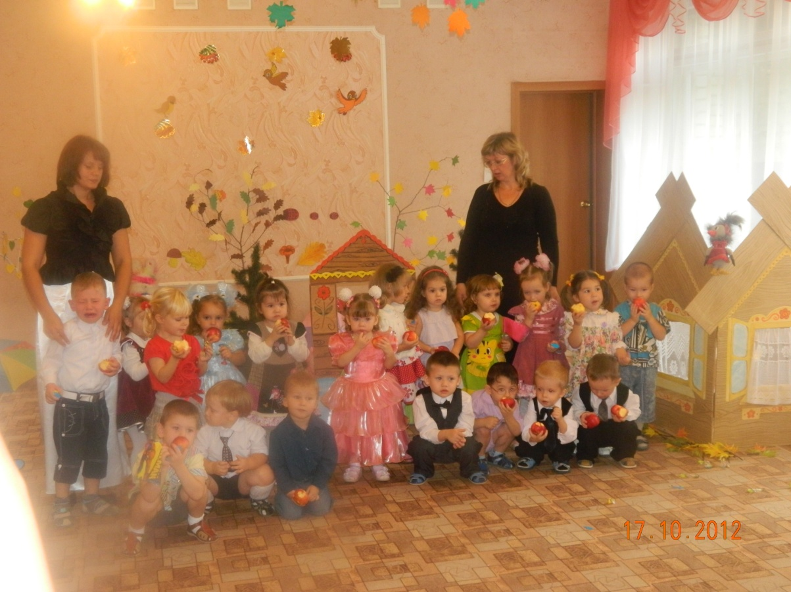
Прийти вместе - это начало, остаться вместе - это развитие, работать вместе - это успех!»

Slide 22
Спасибо за внимание!

